Slide 1
Métodos Baseados em Política

Slide 2
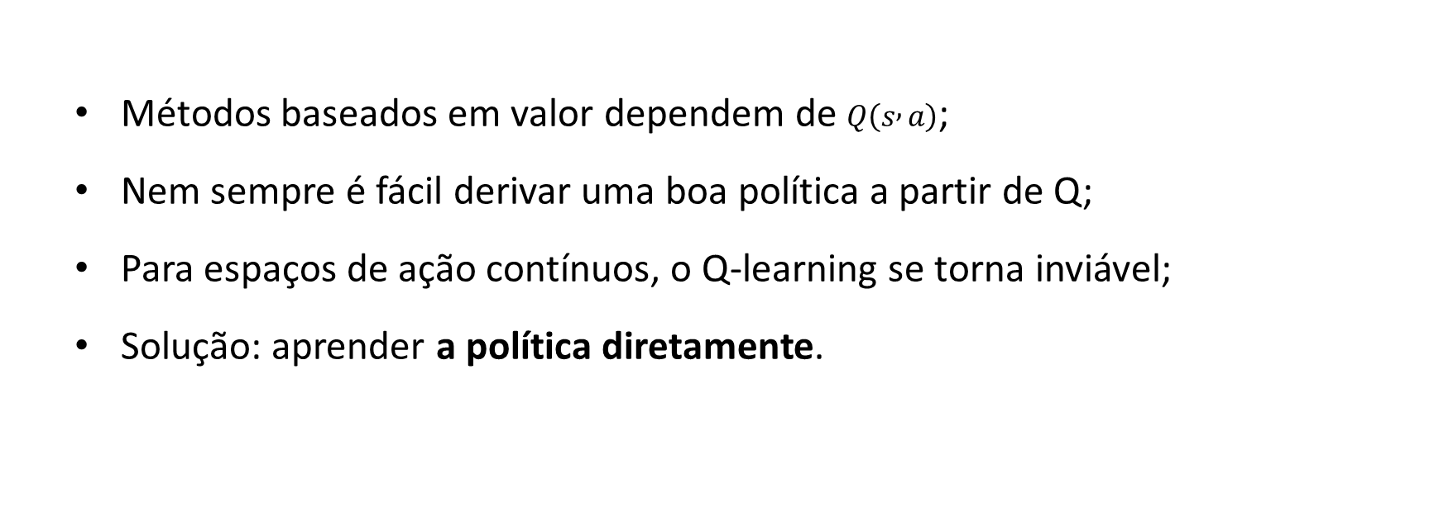
Motivação: aprendendo a política diretamente
  Métodos baseados em valor dependem de $Q\left(s , a\right)$;
  Nem sempre é fácil derivar uma boa política a partir de Q;
  Para espaços de ação contínuos, o Q-learning se torna inviável;
  Solução: aprender a política diretamente.

Slide 3
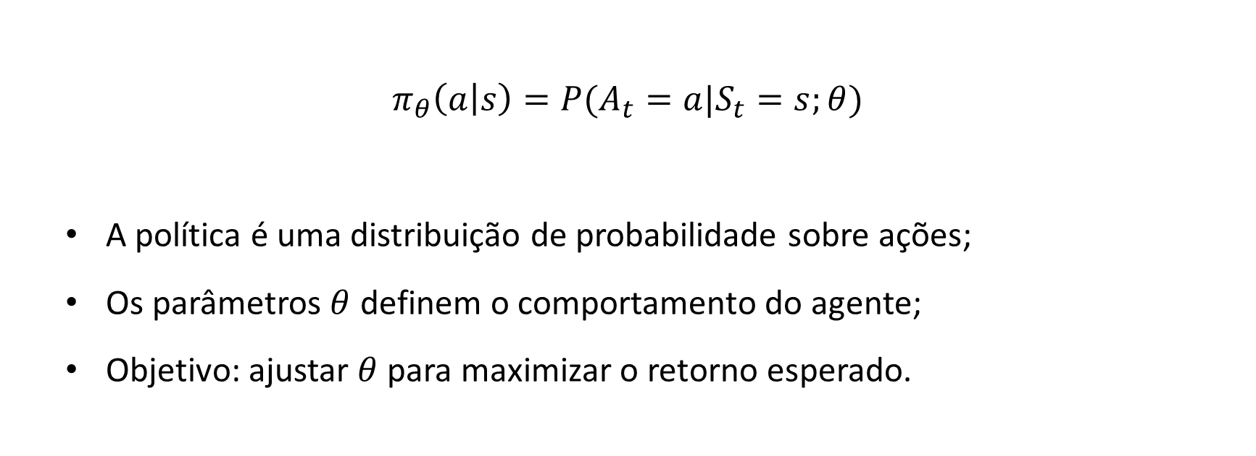
Política Parametrizada
$$π_{θ}\left(a | s\right)=P(A_{t}=a|S_{t}=s;θ)$$
  A política é uma distribuição de probabilidade sobre ações;
  Os parâmetros $θ$ definem o comportamento do agente;
  Objetivo: ajustar $θ$ para maximizar o retorno esperado.

Slide 4
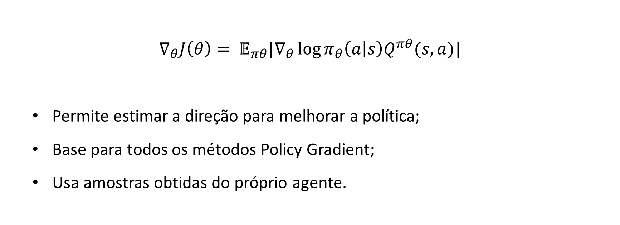
O Teorema do Gradiente da Política
$$∇_{θ}J\left(θ\right)= 𝔼_{πθ}[∇_{θ}\log{π_{θ}\left(a | s\right)Q^{πθ}(s,a)]}$$
  Permite estimar a direção para melhorar a política;
  Base para todos os métodos Policy Gradient;
  Usa amostras obtidas do próprio agente.

Slide 5

Algoritmo REINFORCE
  Executar episódios com a política atual;
  Calcular retorno $G_{t}$de cada passo;
  Atualizar parâmetros:
  $$θ←θ+αG_{t}∇_{θ}\log{π_{θ}(a_{t}|s_{t})}$$

Slide 6
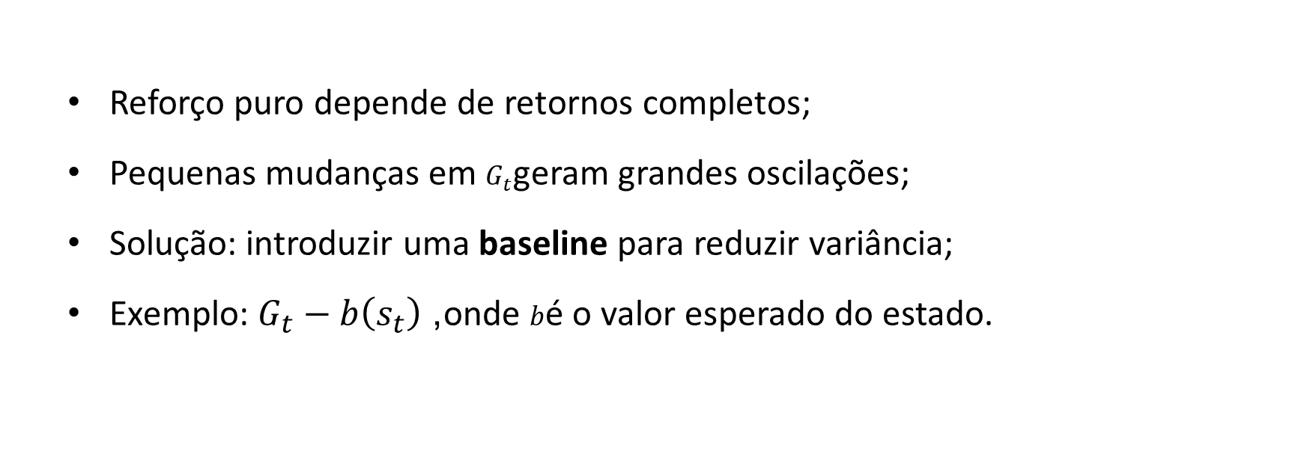
O problema da alta variância
  Reforço puro depende de retornos completos;
  Pequenas mudanças em $G_{t}$geram grandes oscilações;
  Solução: introduzir uma baseline para reduzir variância;
  Exemplo: $G_{t}−b\left(s_{t}\right)$, onde $b$é o valor esperado do estado.

Slide 7

Actor–Critic: separando papéis
  Actor: escolhe ações (política);
  Critic: avalia ações (valor);
  Atualização:
  $$θ_{π}←θ_{π}+αδ_{t}∇_{θ}\log{π_{θ}(a_{t}|s_{t})}$$
  com
  $$δ_{t}=r_{t}+γV\left(s_{t+1}\right)−V(s_{t})$$

Slide 8
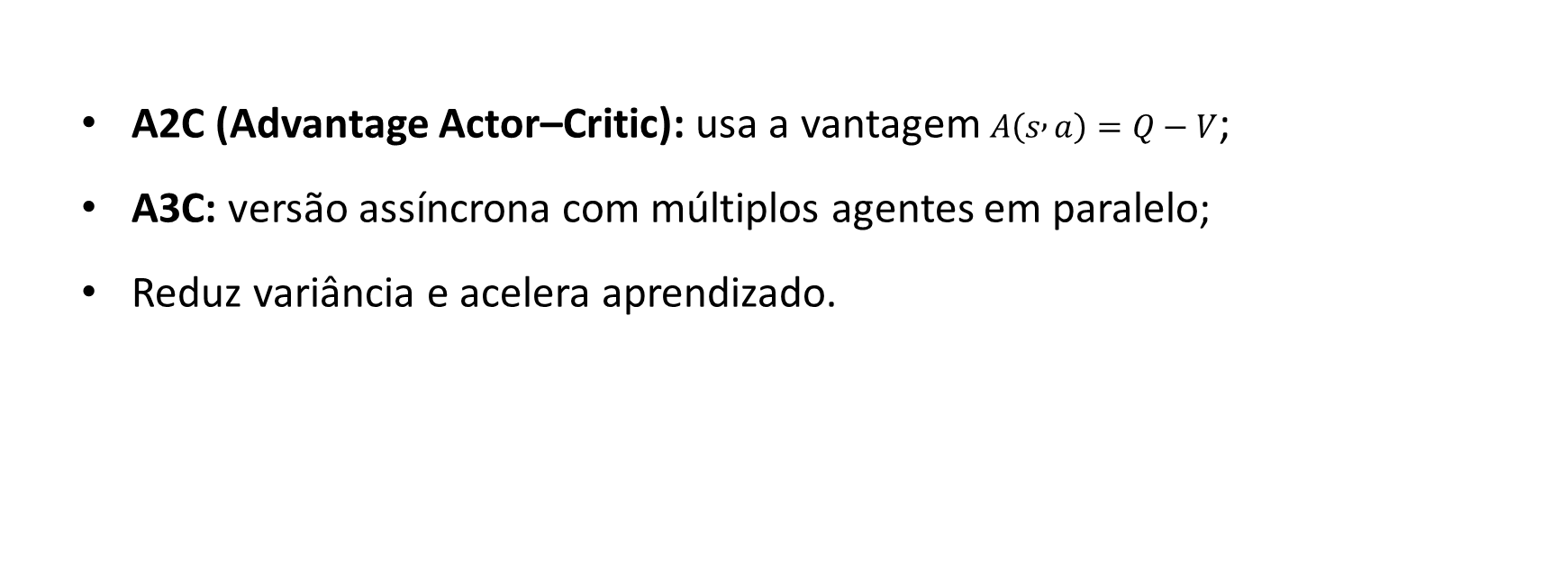
A2C e A3C: aprendizado paralelo
  A2C (Advantage Actor–Critic): usa a vantagem $A\left(s , a\right)=Q−V$;
  A3C: versão assíncrona com múltiplos agentes em paralelo;
  Reduz variância e acelera aprendizado.

Slide 9
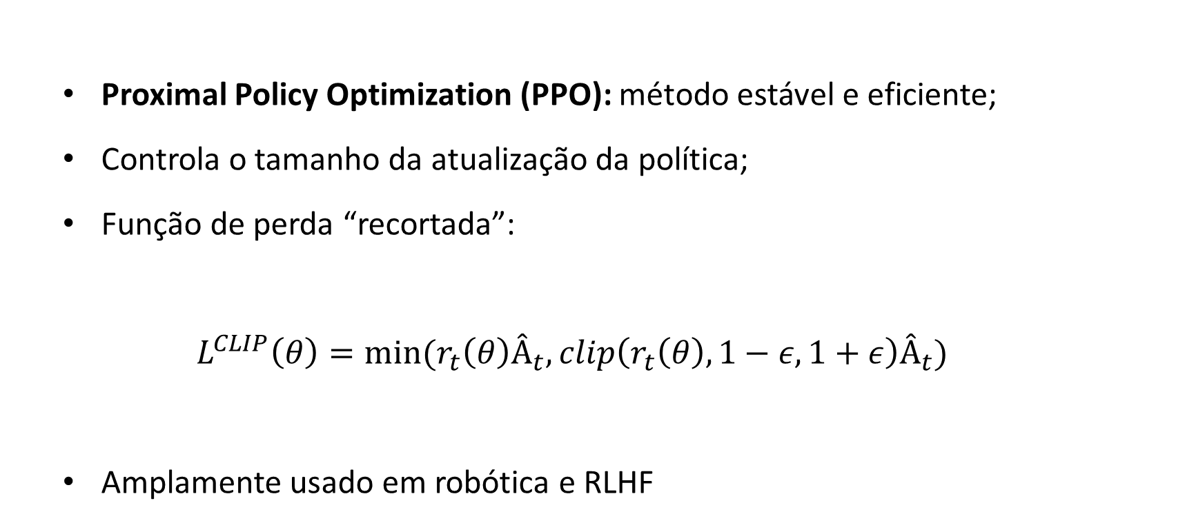
PPO: o novo padrão
  Proximal Policy Optimization (PPO): método estável e eficiente;
  Controla o tamanho da atualização da política;
  Função de perda “recortada”:
  $$L^{CLIP}\left(θ\right)=min⁡(r_{t}\left(θ\right)Â_{t}, clip\left(r_{t}\left(θ\right),1−ε,1+ε\right)Â_{t})$$
  Amplamente usado em robótica e RLHF

Slide 10
Espaços de ação contínuos
  Política retorna média e variância de uma distribuição (ex.: gaussiana);
  Amostragem de ações contínuas;
  Aplicações: robótica, controle, simulações físicas.

Slide 11
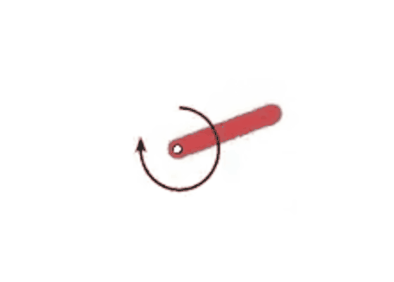
Exemplo Prático: Pendulum-v1
  Objetivo: manter o pêndulo equilibrado;
  Espaço de ações contínuo → perfeito para Actor–Critic;
  O agente aprende controle suave e preciso.
Disponível em: https://opendilab.github.io/DI-engine/13_envs/pendulum.html

Slide 12
Comparativo geral
Método | Tipo | Pontos fortes | Limitações
Q-Learning | Valor | Simples, estável | Difícil com ações contínuas
REINFORCE | Política pura | Intuitivo, direto | Alta variância
Actor–Critic | Política + valor | Estável, eficiente | Mais complexo
PPO | Política avançada | Atualização controlada | Requer tuning

Slide 13
Conclusão
  Métodos baseados em política → alternativa direta ao DQN;
  Aprendem ações contínuas e comportamentos estáveis;
  Base de algoritmos modernos: PPO, SAC, TRPO.

